Slide 1
My Current BitCoin
989845.00
Market Value
#########
US Dollar Value
Euro Value
#########
#########

Slide 2
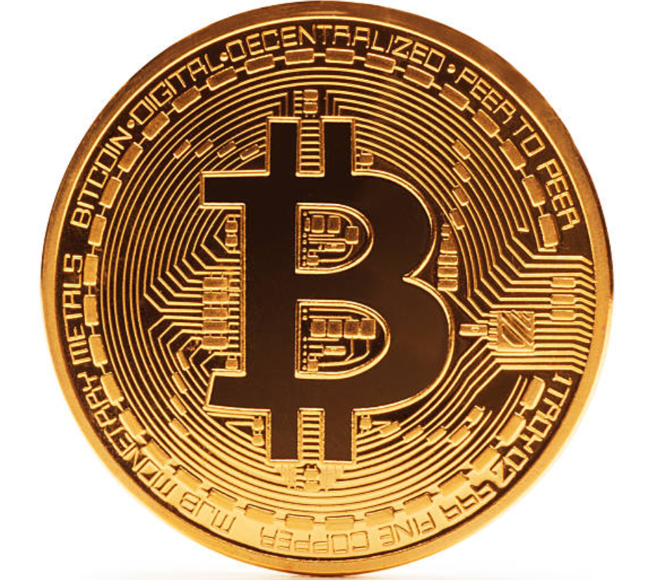
MyBit

